Slide 1
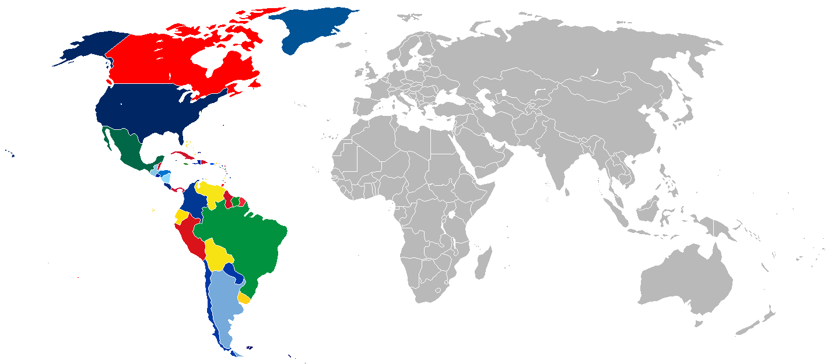
Période 2 :
voyage à travers l’Amérique

Slide 2
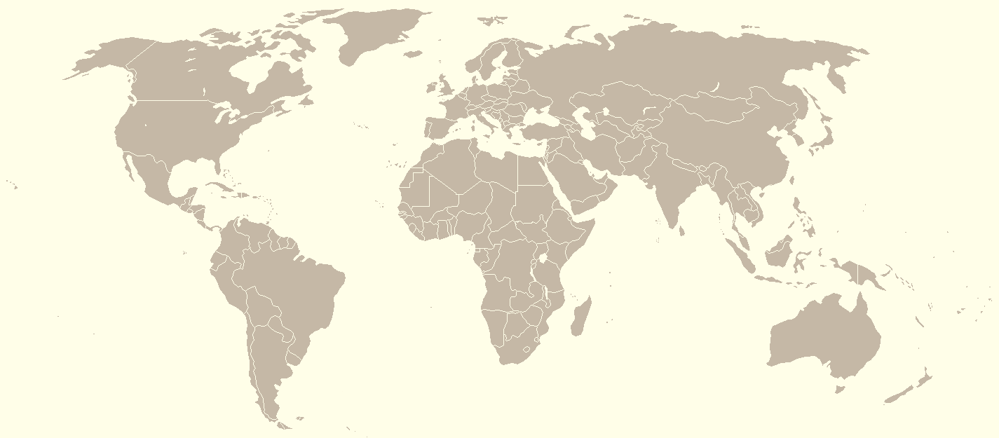
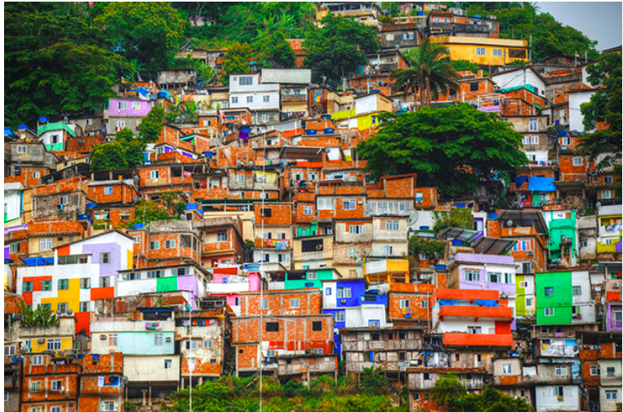

Slide 3
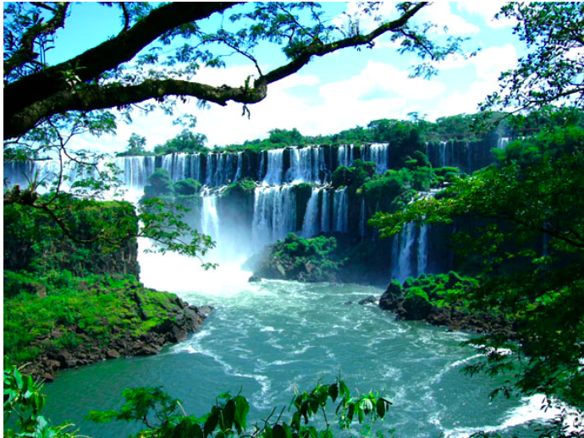

Slide 4


Slide 5
énigme du pays n°5

Slide 6

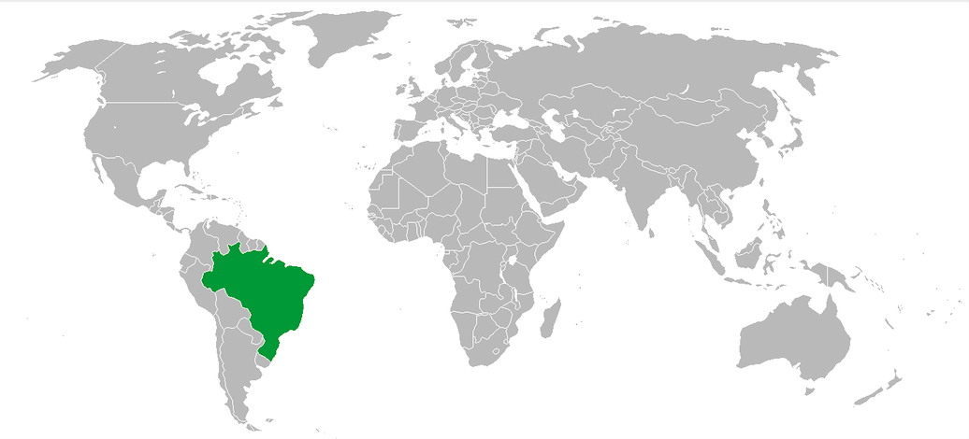


Le Bresil

Slide 7


Slide 8
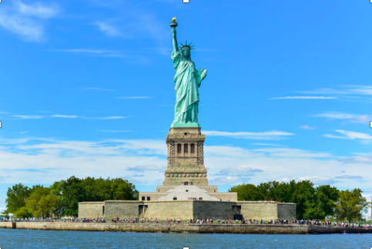

Slide 9


Slide 10
énigme du pays n°10

Slide 11
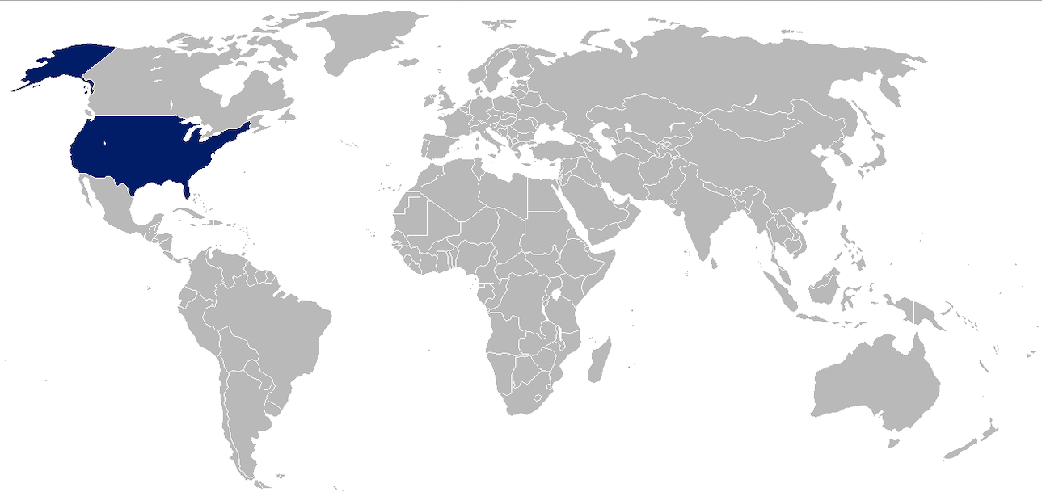


Les Etats Unis
15 NOV 19

Slide 12


Slide 13


Slide 14


Slide 15
énigme du pays n°15

Slide 16

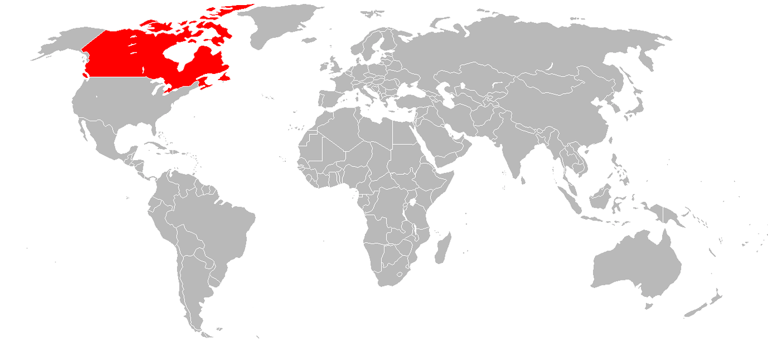

22 NOV 19
Canada

Slide 17
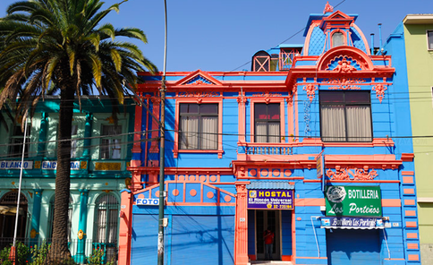

Slide 18
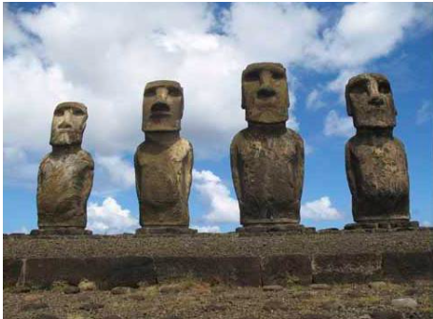

Slide 19


Slide 20
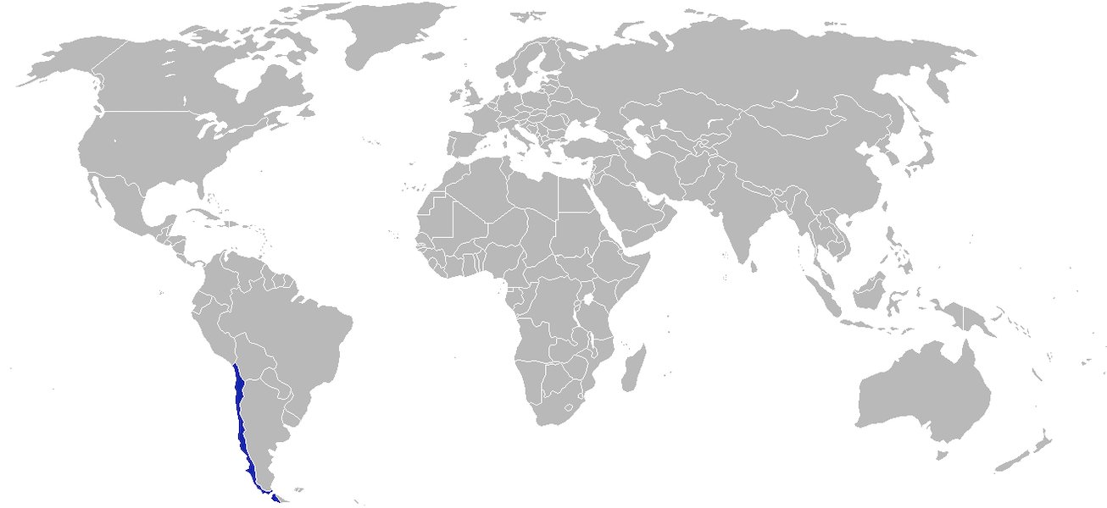

Chili

Slide 21


Slide 22
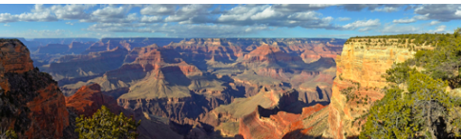

Slide 23


Slide 24
énigme du pays n°10

Slide 25
Les Etats Unis
6 DEC 19

Slide 26
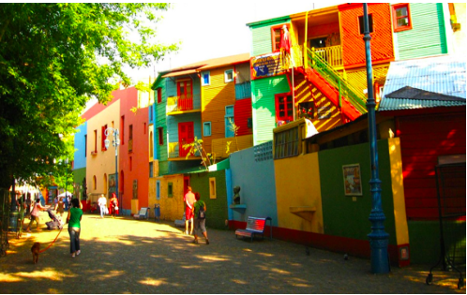

Slide 27
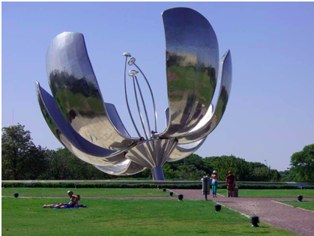

Slide 28


Slide 29
énigme du pays n°20

Slide 30
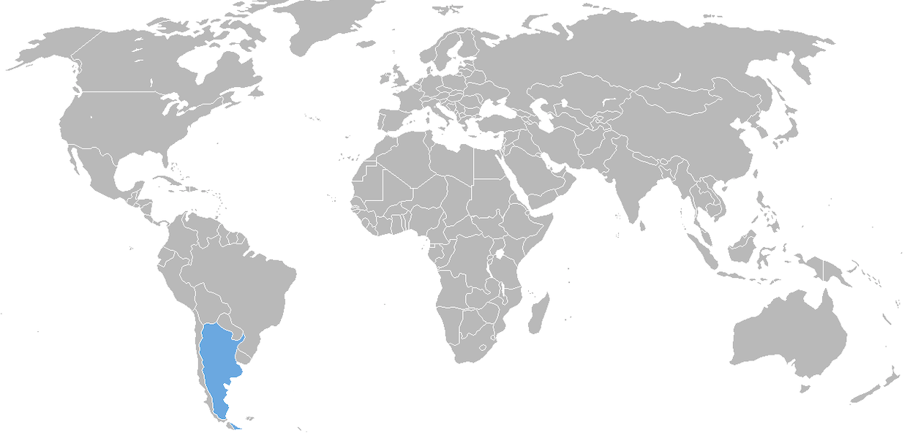



L’Argentine
13 DEC 2019

